Slide 1
Starost i reljef Europe
OPĆA OBILJEŽJA EUROPE

Slide 2
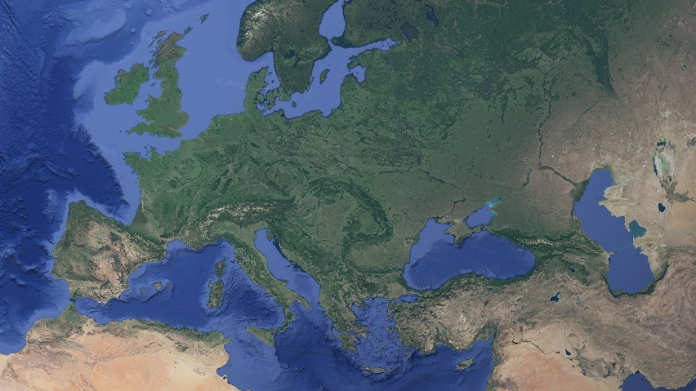
Ishodi
Učenik će nabrojati geološke ere.
Učenik će izdvojiti vrste stijena po postanku.
Učenik će izdvojiti i pokazati na geografskoj karti reljefne cjeline Europe prema starosti.
Učenik će opisati reljefne posebnosti europskog kontinenta.
Notes:
Izvor karte: Google Earth - https://earth.google.com/web/@48.81787041,22.96344977,2571.04981146a,10207697.73687601d,35y,0h,0t,0r

Slide 3
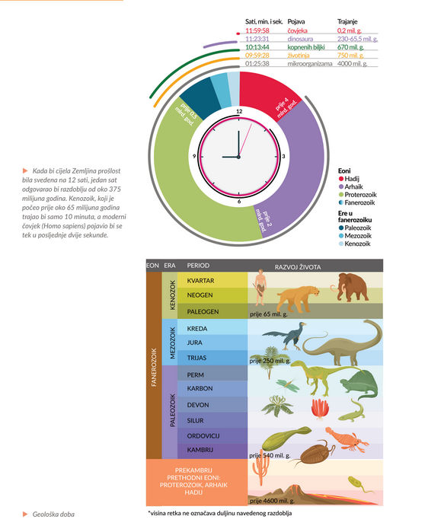
Geologija
geolozi
geologija
Proučite priloge. Kako tumačite rečenicu da se čovjek pojavio posljednje dvije sekunde? Koliko je stara Zemlja?
Koliko eona je zabilježeno na Zemlji? U kojem eonu mi živimo?
Koliko era ima taj eon? U kojoj eri sada živimo?

Slide 4
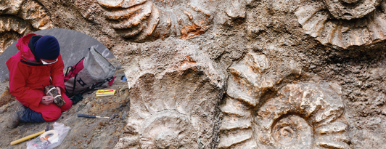
Geološke ere
paleozoik (stara era)
mezozoik (srednja era)
Kenozoik (mlada era)
- fanerozoiku su prethodila 3 eona koja zajedničkim imenom zovemo PREKAMBRIJ
EON FANEROZOIK

Slide 5
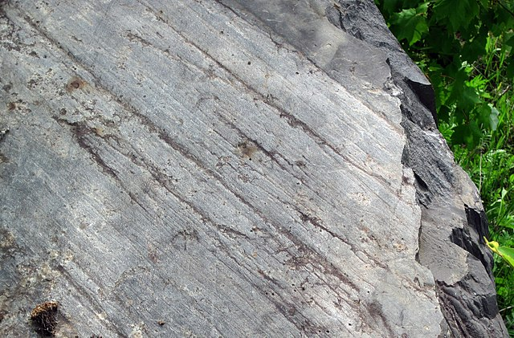
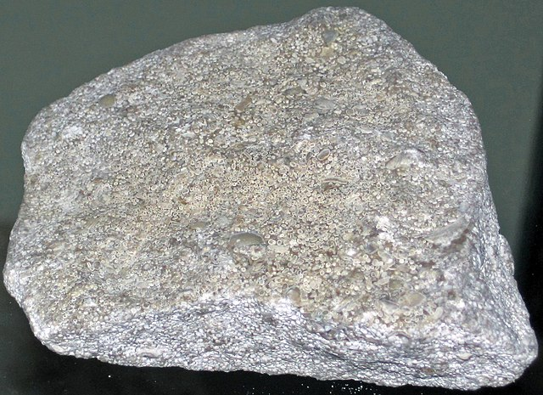
Stijene prema postanku
1. vapnenačne (taložne) stijene
nastaju skrućivanjem nataloženih čestica pijeska , praha i mulja ili ljušturica uginulih biljaka i životinja
vapnenac, dolomit, pješčenjak
vapnenac
Notes:
Izvor fotografija: https://commons.wikimedia.org/w/index.php?search=limestone&title=Special:MediaSearch&go=Go&type=image

Slide 6
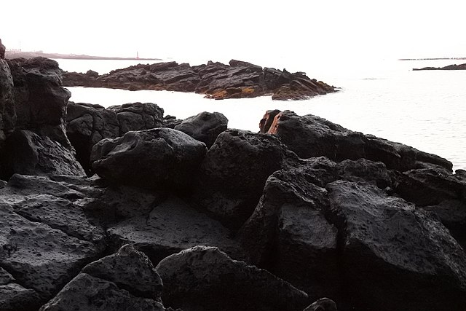
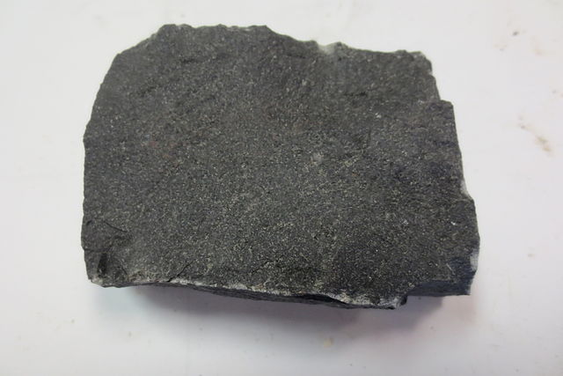
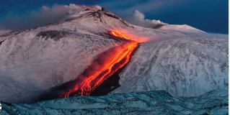
2. vulkanske (magmatske) stijene
granit, bazalt, vulkansko staklo (opsidijan)
nastaju hlađenjem magme i lave
bazalt

Slide 7
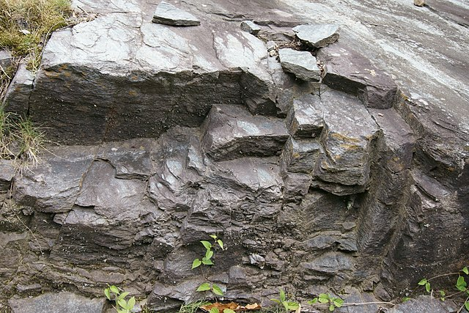
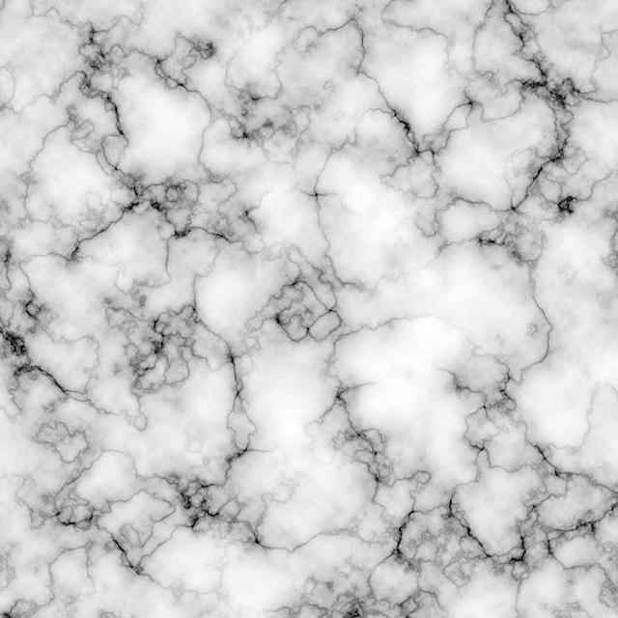
3. metamorfne (preobražene) stijene
mramor, gnajs, škriljavac, kvarcit
nastaju pod velikom temperaturom ili tlakom → vulkanske ili taložne stijene promijene izgled i svojstva
škriljavac
mramor

Slide 8
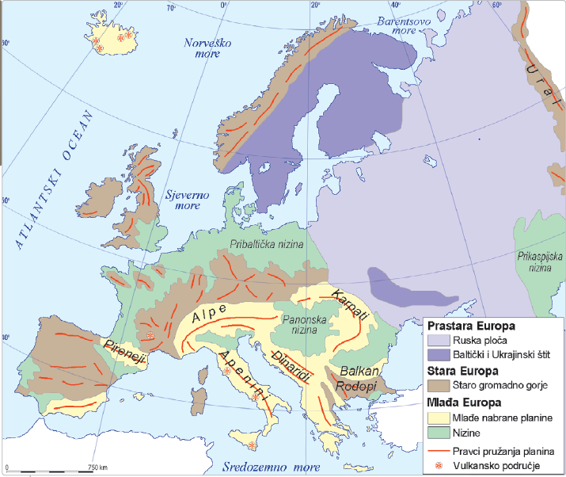
Reljef Europe
- Reljef Europe možemo svrstati u tri razdoblja prema starosti: PRASTARA EUROPA, STARA (stara gromadna gorja) i MLADA EUROPA (mlade ulančane planine i nizine).
Što je reljef? Koji vanjski, a koji unutarnji procesi i čimbenici utječu na formiranje i mijenjanje reljefa?

Slide 9
 | PRASTARA EUROPA | STARA EUROPA | MLADA EUROPA
Nazivi reljefnih cjelina
Kada je nastalo (napisati ime ere)?
ZADATAK: nakon što pročitate tekst u udžbeniku str.21-23 , navedene reljefne oblike svrstajte na ispravno mjesto u tablici te dopunite tablicu traženim podatcima.
Stara planina Balkan, Ukrajinski štit, Alpe,
Pireneji, Rodopi, Kavkaz, Ural, Andaluzijska nizina, Skandinavsko gorje, Vlaška nizina, Panonska nizina,
Apenini, Vogezi, Ardeni, Kambrijsko gorje, Pribaltička nizina,
Betiljski Kordiljeri, Kantabrijsko gorje, Meseta, Dinaridi,
Karpati, Padska nizina, Istočnoeuropska nizina, Sjevernoeuropska nizina , Baltički štit, Ruska platforma, Središnji masiv
Reljefne cjeline potražite i u atlasu .

Slide 10
 | PRASTARA EUROPA | STARA EUROPA | MLADA EUROPA
Nazivi reljefnih cjelina | Ruska platforma, Ukrajinski štit, Baltički štit | Rodopi, Ural, Skandinavsko gorje, Ardeni, Vogezi, Kambrijsko gorje, Meseta, Središnji masiv, | Stara planina Balkan, Alpe, Pireneji, Kavkaz, Andaluzijska nizina, Vlaška nizina, Panonska nizina, Apenini, Pribaltička nizina, Betiljski Kordiljeri, Kantabrijsko gorje, Dinaridi, Karpati, Padska nizina, Istočnoeuropska nizina, Sjevernoeuropska nizina
Kada je nastalo (napisati ime ere)? | pretkambrij | paleozoik | mezozoik i kenozoik
Je li Europa mladi ili stari kontinent?
Istražite koji je najviši planinski vrh Europe.

Slide 11
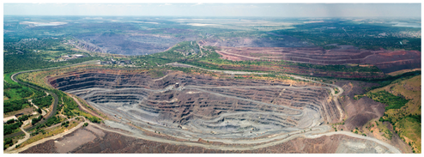
Prastara Europa
željezna ruda
prekriveni nizinama

Slide 12
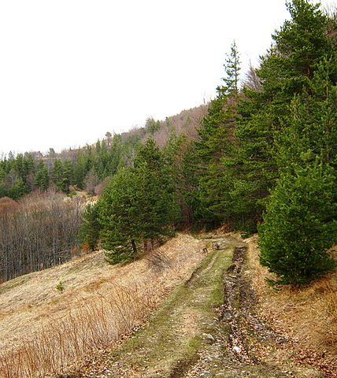
Stara gromadna gorja
prohodne
šume
rude
Rodopi

Slide 13
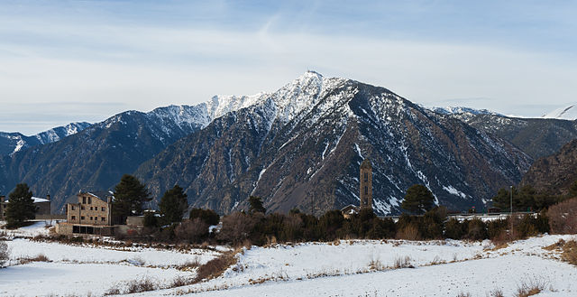
Mlade ulančane planine
alpsko izdizanje
Visoke – najviši vrh Elbrus na Kavkazu
hidroenergija, turizam, šumarstvo
Pronađite: najviši vrh Alpa i Dinarida!
Pireneji

Slide 14
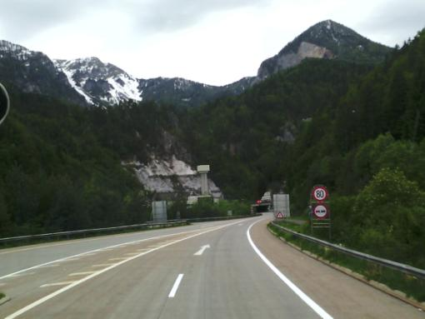
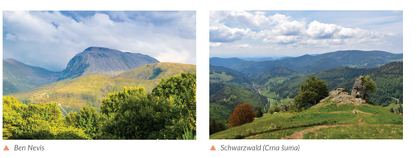
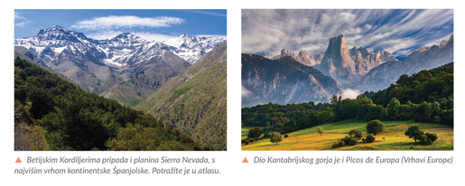
Stara gromadna gorja
Na fotografijama su prikazana mlade ulančane planine i stara gromadna gorja. Znate li koja su mlada, a koja stara? Po čemu to zaključujete?
Mlade ulančane planine
Notes:
Može se spomenuti i problem prometnog povezivanja kroz i preko mladih planina.

Slide 15
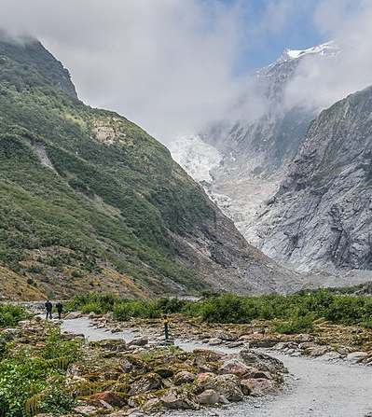
Nizine
vanjski procesi: rijeke, jezera, ledenjaci
prisutno taloženje i odnošenje materijala
djelovanjem vjetra – Istočnoeuropska nizina (les ili prapor), Panonska nizina
djelovanjem rijeka – Padska nizina, Vlaška nizina (plodno tlo)
djelovanjem leda (ledenjaka)-Pribaltička nizina (slabija plodnost)
nastaju: ledenjačke doline, morene, fjordovi, fjeldovi
Notes:
Izvor fotografije: https://commons.wikimedia.org/w/index.php?search=ledenjaci&title=Special:MediaSearch&go=Go&type=image

Slide 16
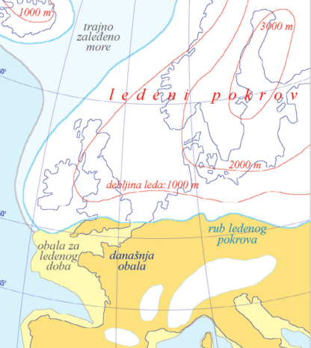
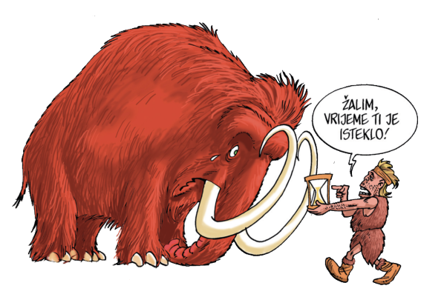

Slide 17
Provjerite naučeno
Ispunite tablicu samovrednovanja
Znam i mogu… | + | +/- | -
Navesti geološke ere.
Izdvojiti i prepoznati vrste stijena.
Izdvojiti i pokazati reljefne cjeline Europe prema starosti.
Opisati reljefne osobitosti reljefa Europe.
Riješiti radnu bilježnicu str. 14-zadatak 6, 7 i 9. Ostale zadatke riješiti za domaću zadaću.

Slide 18
IZRADILA
Marija Ros Kozarić,prof.

